Slide 1
Programação e Algoritmos
VETOR

Slide 2
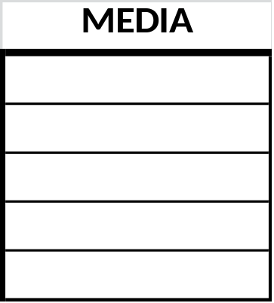
VETOR
(Matriz de uma dimensão)
Vetor representa um endereço de memória onde são armazenados diversos dados de acordo com seu dimensionamento, ou seja, um Vetor é um conjunto indexado de elementos de um mesmo tipo de dado.
Exemplo: vetor media com 5 posições.

Slide 3
VETOR
Exemplo de Declaração de Vetor :
Tipo de dado Var [<dimensão>] ;
VAR : Nome da variável
Dimensão : tamanho do vetor
Tipo de dado: real, inteiro, lógico ou caractere

Slide 4
Exemplo de Declaração de Vetor
float MD [5] ;
char aluno [40] ;
int : vinho [4] ;

Slide 5
Exemplo
Para se ter ideia de como utilizar um vetor, vamos tomar como base a seguinte situação problema:
“Calcular e apresentar a média geral de uma turma de 5 alunos. A média a ser obtida é a soma de todas as médias finais que cada aluno alcançou durante o ano letivo, dividido por 5( Número de alunos)”.
Teremos uma única variável indexada ( vetor), contendo todos os valores das 5 médias, sendo representado da seguinte forma:

Slide 6

EXEMPLO PROGRAMA
{
int I;
float soma, media;
float md [5] ;
soma = 0;
media =0;
for ( I =0; I < 5; I++) {
printf ("\n digite a média do %do. Aluno : ", I+1 );
scanf ("%f", &md[I]);
soma = soma + md[I];
}
media = soma /5;
printf (" A media da turma é : %.2f ", media);
}

Slide 7
EXERCÍCIOS - VETOR
1. Ler 10 elementos de um vetor, após finalizar a leitura apresentar todos os valores lidos.
2. Ler 10 elementos de um vetor A e a partir do índice, verificar se o índice é par, ser for multiplique o elemento por 5, senão some o elemento com 5. Os resultados das operações devem ser armazenados em um vetor B de mesma dimensão. Apresentar o vetor A e vetor b ao final.

Slide 8
EXERCÍCIOS - VETOR
3. Desenvolva um programa que leia dois vetores A e B com 10 posições cada, do tipo inteiro e exiba a quantidade de números pares e ímpares existentes em cada vetor.
4. Desenvolva um programa que leia um vetor do tipo inteiro com 5 posições , e apresente seus elementos em ordem crescente.

